Slide 1
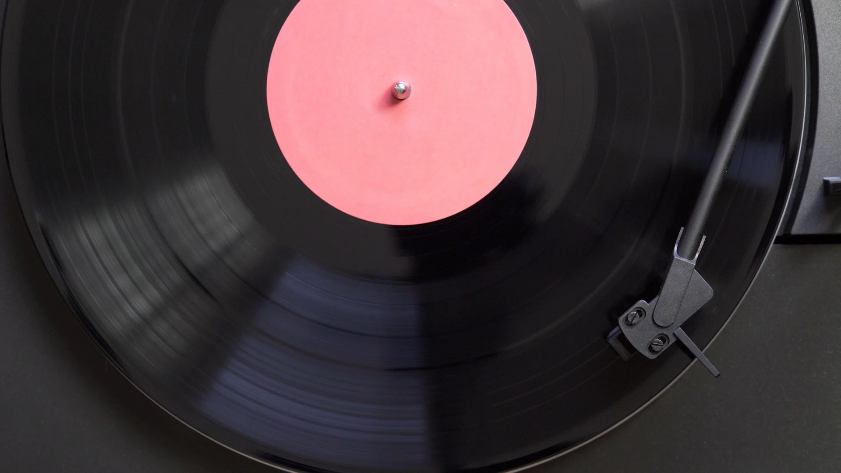
Audio Similarity
Philipp Dingfelder, Florian Frey, Frederick Neugebauer, Alisa Rogner

Slide 2
Audio Similarity
Vergleich von zwei Songs auf Ähnlichkeiten
Ähnlichkeiten in Songstrukturen, Melodien, Frequenz-Spektrogrammen, …
Benutzerfreundliche Webanwendung
ggf. Verbindung zu API von Spotify/SoundCloud/YouTube/…

Slide 3
Audio SImilarity
Beispielhafte Use-Cases:
Plagiatserkennung
Analyse von Musikwettbewerben
Recommendation Engines
Ähnlichkeit von Covern zum Original

Slide 4
Audio SImilarity
Darstellung von Audio-Dateien als Arrays oder Plots zur Visualisierung

Slide 5
Audio Similarity
Mögliche Algorithmen:
Dynamic time warping
Mel Frequency Cepstral Coefficient
Fourrier Transformation

